Slide 1
과목_학년학기_단원 | suh_p_0301_01
차시명 | 02 덧셈을 알아볼까요(1)
파일명 | suh_p_0301_01_0002
검토 | 담당
 | 김윤희
문서 HISTORY
번호 | 버전 | 문서 작성일 | 내용 비고 | 작성자 (내선번호) | 검토자
1 | V 1.0 | 2021.12.16 | 문서 발생 | 김윤희
2 | V 2.0 | 2021.12.22 | 문서 수정 | 김윤희
3
4
5
6
7
8
9
10
11

Slide 2
학습 단계 | 자료명 |  | 프레임 수 | 교과서 정보 | 파일명 | 자료 형태
도입 | 애니 | [도입 애니메이션] 걸음 수 재어 보기 | 1 | 수학 12쪽, 수학 익힘 8~9쪽 | suh_p_0301_01_0002_101_1.html | Html5
도입 | 생각 열기 | [생각 열기] 모두 몇 걸음 걸었는지 생각해 보기 | 1 | 수학 12쪽, 수학 익힘 8~9쪽 | suh_p_0301_01_0002_102_1.html | Html5(애니)
도입 | 학습 목표 | 이번 시간에 배울 내용 | 1 |  | suh_p_0301_01_0002_103_1.html | Html5
전개 | 다지기 1 | [다지기 1] 여러 가지 방법으로 받아올림이 없는 (세 자리 수)+(세 자리 수)를 구하기 | 1 | 수학 12쪽, 수학 익힘 8~9쪽 | suh_p_0301_01_0002_201_1.html | Html5
전개 | 다지기 2 | [다지기 2] 수 모형으로 받아올림이 없는 (세 자리 수)+(세 자리 수)의 계산 원리와 형식 이해하기 | 1 | 수학 13쪽, 수학 익힘 8~9쪽 | suh_p_0301_01_0002_202_1.html | Html5
전개 | 키우기1 | [키우기 1] 받아올림이 없는 (세 자리 수)+(세 자리 수) 익히기 | 1 | 수학 13쪽, 수학 익힘 8~9쪽 | suh_p_0301_01_0002_203_1.html | Html5
전개 | 활동+ | [활동 +] 받아올림이 없는 (세 자리 수)+(세 자리 수) 직접 해 보기 | 1 |  | suh_p_0301_01_0002_203_2.html | Html5
전개 | 키우기2 | [키우기 2] 문장으로 된 문제 해결하기 | 1 | 수학 13쪽, 수학 익힘 8~9쪽 | suh_p_0301_01_0002_204_1.html | Html5
정리 | 핵심 정리 | 핵심 정리 | 1 |  | suh_p_0301_01_0002_301_1.html | Html5
정리 | 차시 예고 | 다음 시간에 배울 내용 | 1 |  | suh_p_0301_01_0002_302_1.html | Html5
평가 | 확인 문제 | 확인 문제 | 1 |  | suh_p_0301_01_0002_401_1.html | Html5
총 프레임 수 |  |  | 11

Slide 3


3-1
1. 덧셈과 뺄셈
suh_p_0301_01_0002_101_1
02 덧셈을 알아볼까요(1)
Θ Description & Function
[애니 DVD 개발물]
app\resource\contents\lesson01\ops\lesson01\video
[애니 게이트 참고 화면]
걸음 수 재어 보기
애니 파일명 | mm_31_1_01_02_01_ani.mp4

Slide 4
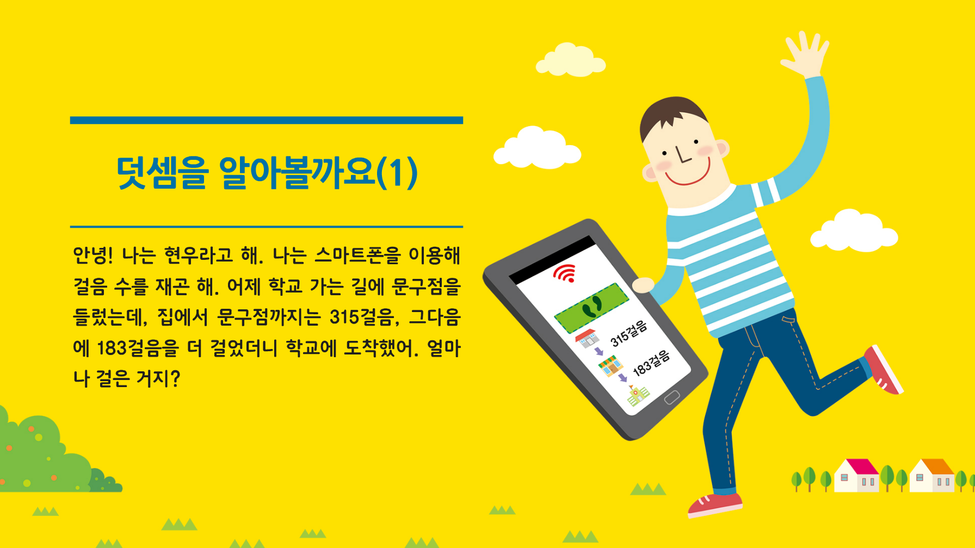



3-1
1. 덧셈과 뺄셈
suh_p_0301_01_0002_102_1
02 덧셈을 알아볼까요(1)
Θ Description & Function
다음 그림의 상황에 대하여 이야기해 봅시다.
탭 이벤트
확대 버튼 및 풀 팝업창(다음 슬라이드)
답 칸 클릭하면 답 나타남. 정답 확인 버튼은 정답 가리기로 토글 됨.
#1
물음 1
물음 2
문제에서 구하려는 것은 무엇인가요?
현우가 집에서 문구점을 들러 학교까지 가는 데 모두 몇 걸음을 걸었는지 구하려고 합니다.
#2
#3
삽화 파일명 | bg.png 박만구(2022)\3-1\3_001_2015개정\수학 3-1 지도서\app\resource\contents\lesson01\ops\lesson01\images\mm_31_1_01_02_01

Slide 5

3-1
1. 덧셈과 뺄셈
suh_p_0301_01_0002_102_1
02 덧셈을 알아볼까요(1)
Θ Description & Function
< 확대 버튼 클릭 시 나타나는 화면>
1. 이미지 최대한 크게 넣고 텍스트 삭제.
#1
삽화 파일명 | bg.png 박만구(2022)\3-1\3_001_2015개정\수학 3-1 지도서\app\resource\contents\lesson01\ops\lesson01\images\mm_31_1_01_02_01

Slide 6
3-1
1. 덧셈과 뺄셈
suh_p_0301_01_0002_102_1
02 덧셈을 알아볼까요(1)
Θ Description & Function
다음 그림의 상황에 대하여 이야기해 봅시다.
답 칸 클릭하면 답 나타남. 정답 확인 버튼은 정답 가리기로 토글 됨.
물음 1
물음 2
문제에서 알 수 있는 것은 무엇인가요?
스마트폰을 이용해 걸음 수를 재었습니다.
집에서 문구점까지 가는 데 315걸음, 그 다음에 183걸음 더 걸었더니 학교입니다.
#1

Slide 7

3-1
1. 덧셈과 뺄셈
suh_p_0301_01_0002_103_1
02 덧셈을 알아볼까요(1)
Θ Description & Function
#1
[이번 시간에 배울 내용]
준비물 클릭 시 박스 나타남. 엑스 버튼으로 닫기.
1
이번 시간에는 무엇을 배울까요?
수학 12~13쪽
수학 익힘 8~9쪽
받아올림이 없는 (세 자리 수)＋(세 자리 수)의 계산 결과를 어림할 수 있습니다.
받아올림이 없는 (세 자리 수)＋(세 자리 수)의 계산 원리를 이해하고 계산할 수 있습니다.
#2
수 모형

Slide 8


3-1
1. 덧셈과 뺄셈
suh_p_0301_01_0002_201_1
02 덧셈을 알아볼까요(1)
Θ Description & Function
현우가 집에서 학교까지 가는 데 모두 몇 걸음을 걸었는지 알아봅시다.
탭 이벤트
예 약물 추가
답 칸 클릭하면 답 나타남. 정답 확인 버튼은 정답 가리기로 토글 됨.
#1
물음 1
물음 2
물음 3
물음 4
현우가 집에서 학교까지 가는 데 모두 몇 걸음 걸었을지 어림해 보세요.
#2
490걸음쯤 걸었을 것 같습니다.
#3

Slide 9
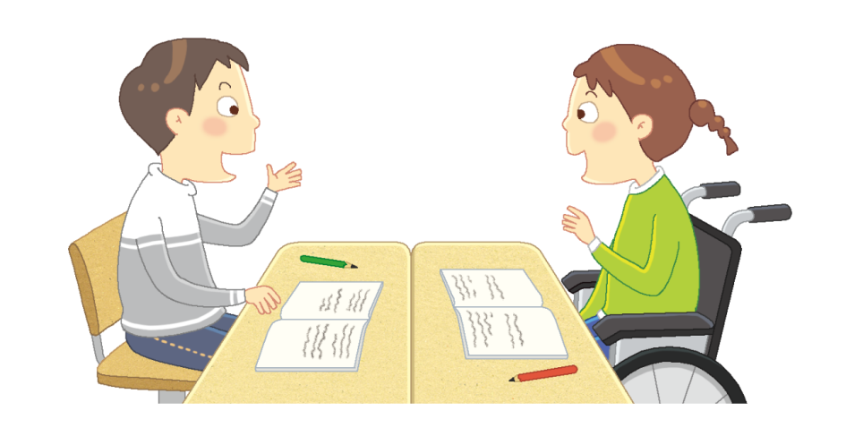
3-1
1. 덧셈과 뺄셈
suh_p_0301_01_0002_201_1
02 덧셈을 알아볼까요(1)
Θ Description & Function
현우가 집에서 학교까지 가는 데 모두 몇 걸음을 걸었는지 알아봅시다.
탭 이벤트
첨부이미지 넣기. 그림 내 말풍선은 삭제하고 말풍선 텍스트 따로 넣어주세요.
https://cdata2.tsherpa.co.kr/tsherpa/MultiMedia/Flash/2020/curri/index.html?flashxmlnum=yuni4856&classa=A8-C1-31-MM-MM-04-02-02-0-0-0-0&classno=MM_31_04/suh_0301_01_0002/suh_0301_01_0002_201_1.html 참고
3. 답 칸 클릭하면 답 나타남. 정답 확인 버튼은 정답 가리기로 토글 됨.
#1
물음 1
물음 2
물음 3
물음 4
어떻게 구할 수 있을지 이야기해 보세요.
315에서 183번째가
될 때까지 세어 볼까?
나는 수 모형을 이용하여
생각해 볼 거야!
#2
수 모형을 이용해 구할 수 있습니다.
#3
삽화 파일명 | img_01.png 박만구(2022)\3-1\3_001_2015개정\수학 3-1 지도서\app\resource\contents\lesson01\ops\lesson01\images\mm_31_1_01_03_01

Slide 10
3-1
1. 덧셈과 뺄셈
suh_p_0301_01_0002_201_1
02 덧셈을 알아볼까요(1)
Θ Description & Function
현우가 집에서 학교까지 가는 데 모두 몇 걸음을 걸었는지 알아봅시다.
탭 이벤트
답 칸 클릭하면 답 나타남. 정답 확인 버튼은 정답 가리기로 토글 됨.
#1
물음 1
물음 2
물음 3
물음 4
현우가 집에서 학교까지 가는 데 모두 몇 걸음을 걸었는지 구하는 식을 써 보세요.
315＋183
#2

Slide 11
3-1
1. 덧셈과 뺄셈
suh_p_0301_01_0002_201_1
02 덧셈을 알아볼까요(1)
Θ Description & Function
현우가 집에서 학교까지 가는 데 모두 몇 걸음을 걸었는지 알아봅시다.
탭 이벤트
예 약물 추가. 텍스트는 예 약물 안쪽으로 들여쓰기.
답 칸 클릭하면 답 나타남. 정답 확인 버튼은 정답 가리기로 토글 됨.
#1
물음 1
물음 2
물음 3
물음 4
어떻게 계산할 수 있을까요?
자릿수 판을 만들고 3＋1, 1＋8, 5＋3과 같이 더하여 계산할 수 있습니다.
#2
수에 맞추어 수 모형을 놓고, 백 모형과 십 모형, 일 모형의 개수를 세어 계산할 수 있습니다.
#2
#3

Slide 12

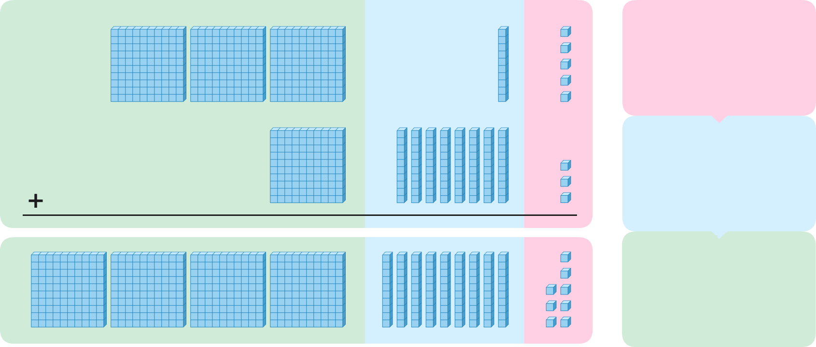
3-1
1. 덧셈과 뺄셈
suh_p_0301_01_0002_202_1
02 덧셈을 알아볼까요(1)
Θ Description & Function
315＋183을 어떻게 계산하는지 알아봅시다.
탭 이벤트
이미지 최대한 크게 넣어주세요. 이미지 내 텍스트 지우고 텍스트를 따로 얹혀주세요. 텍스트 크기 40px이지만 한 화면에 안 들어갈 경우 38px로 조정.
클릭하면 DVD 내 영상을 팝업 플레이어로 재생.
약물 텍스트 → 풀이 영상 보기
http://cdata.tsherpa.co.kr/tsherpa/MultiMedia/Flash/2020/curri/index.html?flashxmlnum=soboro2&classa=A8-C1-62-KK-KA-02-03-04-0-0-0-0&classno=AA_SAMPLE/nproto_sample/DA/nproto_cmn_924.html
2번 탭 참고.
#3
#1
보기
물음 +
물음 1
#2
3 1 5
＋ 1 8 3
8
3 1 5
＋ 1 8 3
9 8
3 1 5
＋ 1 8 3
4 9 8
삽화 파일명 | img_01.png 박만구(2022)\3-1\3_001_2015개정\수학 3-1 지도서\app\resource\contents\lesson01\ops\lesson01\images\mm_31_1_01_04_01
영상 파일명 | mm_31_1_01_04_01_ani.mp4 박만구(2022)\3-1\3_001_2015개정\수학 3-1 지도서\app\resource\contents\lesson01\ops\lesson01\video

Slide 13

3-1
1. 덧셈과 뺄셈
suh_p_0301_01_0002_202_1
02 덧셈을 알아볼까요(1)
Θ Description & Function
315＋183을 어떻게 계산하는지 알아봅시다.
보기 탭의 이미지 중 수식 부분만 넣어주세요. 텍스트 40px.
예 약물 추가
보기
물음 +
물음 1
315＋183을 어떻게 계산할 수 있을까요?
3 1 5
3 1 5
3 1 5
＋ 1 8 3
＋ 1 8 3
＋ 1 8 3
8
9 8
4 9 8
5＋3, 10＋80, 300＋100을 차례대로 계산합니다.

Slide 14


3-1
1. 덧셈과 뺄셈
suh_p_0301_01_0002_202_1
02 덧셈을 알아볼까요(1)
Θ Description & Function
315＋183을 어떻게 계산하는지 알아봅시다.
보기 탭의 이미지 중 수식 부분만 넣어주세요. 텍스트 40px.
2. 천재 교과서 캐릭터 사용. 처음에 캐릭터가 가운데 있음. 캐릭터를 클릭하면 캐릭터가 좌측으로 이동하고, 우측으로 말풍선이 나타나고 내레이션이 나옴. (다음 슬라이드)
보기
물음 +
물음 1
계산하는 방법을 말해 보세요.
#1
3 1 5
3 1 5
3 1 5
＋ 1 8 3
＋ 1 8 3
＋ 1 8 3
8
9 8
4 9 8
일의 자리 수끼리, 십의 자리 수끼리, 백의 자리 수끼리 더한 값을 차례대로 적어 줍니다.
#2

Slide 15
3-1
1. 덧셈과 뺄셈
suh_p_0301_01_0002_202_1
02 덧셈을 알아볼까요(1)
Θ Description & Function
315＋183을 어떻게 계산하는지 알아봅시다.
< 캐릭터 클릭 시 나타나는 화면>
처음에 캐릭터는 가운데 있음. 캐릭터는 클릭하면 캐릭터가 좌측으로 이동하고, 우측으로 말풍선이 나타나고 내레이션이 나옴.
내레이션: 재클릭 시 말풍선 사라지고 내레이션 멈춤.
보기
물음 +
물음 1
계산하는 방법을 말해 보세요.
3 1 5
3 1 5
3 1 5
＋ 1 8 3
＋ 1 8 3
＋ 1 8 3
8
9 8
4 9 8
일의 자리 수끼리, 십의 자리 수끼리, 백의 자리 수끼리 더한 값을 차례대로 적어 줍니다.
#1
#2
어림한 값과 계산한 값을
비교해 볼까?
내레이션: 캐릭터(남, 초3)
suh_p_0301_01_0002_202_1
어림한 값과 계산한 값을 비교해 볼까?

Slide 16
3-1
1. 덧셈과 뺄셈
suh_p_0301_01_0002_203_1
02 덧셈을 알아볼까요(1)
Θ Description & Function
계산해 봅시다.
답 칸 클릭하면 답 나타남. 정답 확인 버튼은 정답 가리기로 토글 됨.
4 5 3
1 4 2
＋ 3 0 2
＋ 5 0 5
7 5 5
6 4 7
123＋661＝
784
#1

Slide 17
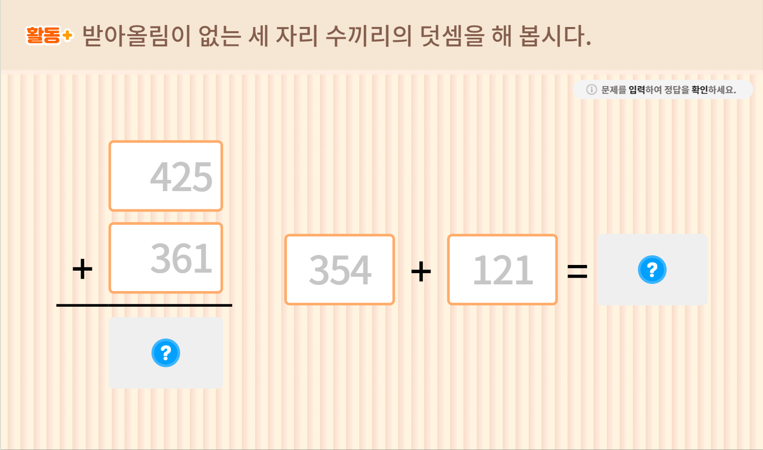
3-1
1. 덧셈과 뺄셈
suh_p_0301_01_0002_203_2
02 덧셈을 알아볼까요(1)
Θ Description & Function
#1
기존 개발물 활용.
https://cdata2.tsherpa.co.kr/tsherpa/MultiMedia/Flash/2020/curri/index.html?flashxmlnum=yuni4856&classa=A8-C1-31-MM-MM-04-02-02-0-0-0-0&classno=MM_31_04/suh_0301_01_0002/suh_0301_01_0002_204_1.html
대발문 영역 텍스트 색 검정으로 변경.
예시를 교과서에 나오는 수로 변경.
2. →453
3. →302
4. →123
5. →661
#2
#3
#4
#5

Slide 18
3-1
1. 덧셈과 뺄셈
suh_p_0301_01_0002_204_1
02 덧셈을 알아볼까요(1)
Θ Description & Function
아린이네 학교 누리집 방문자가 어제는 112명, 오늘은 124명입니다. 어제와 오늘 이틀 동안의 아린이네 학교 누리집 방문자는 모두 몇 명일까요?
답 칸 클릭하면 답 나타남. 정답 확인 버튼은 정답 가리기로 토글 됨.
물음 +
물음 +
물음 1
무엇을 구하는 문제인가요?
어제와 오늘 이틀 동안 아린이네 학교 누리집을 방문한 사람 수를 구하는 문제입니다.

Slide 19
3-1
1. 덧셈과 뺄셈
suh_p_0301_01_0002_204_1
02 덧셈을 알아볼까요(1)
Θ Description & Function
아린이네 학교 누리집 방문자가 어제는 112명, 오늘은 124명입니다. 어제와 오늘 이틀 동안의 아린이네 학교 누리집 방문자는 모두 몇 명일까요?
답 칸 클릭하면 답 나타남. 정답 확인 버튼은 정답 가리기로 토글 됨.
물음 +
물음 +
물음 1
어떻게 구할 수 있을까요?
112＋124를 계산하여 구할 수 있습니다.
#1

Slide 20
3-1
1. 덧셈과 뺄셈
suh_p_0301_01_0002_204_1
02 덧셈을 알아볼까요(1)
Θ Description & Function
아린이네 학교 누리집 방문자가 어제는 112명, 오늘은 124명입니다. 어제와 오늘 이틀 동안의 아린이네 학교 누리집 방문자는 모두 몇 명일까요?
답 칸 클릭하면 답 나타남. 정답 확인 버튼은 정답 가리기로 토글 됨.
물음 +
물음 +
물음 1
어제와 오늘 이틀 동안 아린이네 학교 누리집을 방문한 사람은 모두 몇 명일까요?
112＋124＝236(명)
#1

Slide 21
3-1
1. 덧셈과 뺄셈
suh_p_0301_01_0002_301_1
02 덧셈을 알아볼까요(1)
Θ Description & Function
핵심 정리
기존 개발물 활용
https://cdata2.tsherpa.co.kr/tsherpa/MultiMedia/Flash/2020/curri/index.html?flashxmlnum=yuni4856&classa=A8-C1-31-MM-MM-04-02-02-0-0-0-0&classno=MM_31_04/suh_0301_01_0002/suh_0301_01_0002_301_1.html
[ 받아올림이 없는 (세 자리 수)＋(세 자리 수)의 계산]
3 0 4
＋ 2 1 5
500
어림한 값
실제 계산한 값
519

Slide 22
3-1
1. 덧셈과 뺄셈
suh_p_0301_01_0002_302_1
02 덧셈을 알아볼까요(1)
Θ Description & Function
#1
[다음 시간에 배울 내용]
준비물 클릭 시 박스 나타남. 엑스 버튼으로 닫기.
1
다음 시간에는 무엇을 배울까요?
수학 14~15쪽
수학 익힘 10~11쪽
덧셈을 알아볼까요(2)
#2
수 모형

Slide 23


3-1
1. 덧셈과 뺄셈
suh_p_0301_01_0002_401_1
02 덧셈을 알아볼까요(1)
Θ Description & Function
#1
[확인 문제] 게이트
활동지 다운로드 버튼. 다운로드 되는 파일은 (3-1-1)형성평가2_02차시.hwp
#2

Slide 24
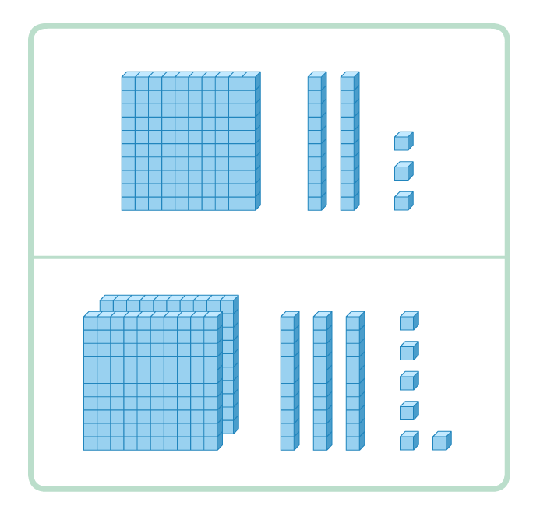

3-1
1. 덧셈과 뺄셈
suh_p_0301_01_0002_401_1
02 덧셈을 알아볼까요(1)
Θ Description & Function
문제 1
문제 2
문제 3
문제 4
문제 5
문제 6
문제 7
문제 8
활동지 다운로드 버튼(1~3번) 다운로드 되는 파일은
(3-1-1)형성평가2_02차시.hwp
답 칸 클릭하면 답 나타남. 정답 확인 버튼은 정답 가리기로 토글 됨.
수 모형을 보고 계산해 보시오.
123＋236＝
359
#1
#2
삽화 파일명 | bg.png 박만구(2022)\3-1\3_001_2015개정\수학 3-1 지도서\app\resource\contents\lesson01\ops\lesson01\images\mm_31_1_01_07_02

Slide 25
3-1
1. 덧셈과 뺄셈
suh_p_0301_01_0002_401_1
02 덧셈을 알아볼까요(1)
Θ Description & Function
문제 1
문제 2
문제 3
문제 4
문제 5
문제 6
문제 7
문제 8
활동지 다운로드 버튼(1~3번) 다운로드 되는 파일은
(3-1-1)형성평가2_02차시.hwp
답 칸 클릭하면 답 나타남. 정답 확인 버튼은 정답 가리기로 토글 됨.
계산해 보시오.
4 9 3
3 8 2
＋ 1 0 5
＋ 4 1 6
5 9 8
7 9 8
352＋323＝
675
220＋178＝
398
#1
#2

Slide 26



3-1
1. 덧셈과 뺄셈
suh_p_0301_01_0002_401_1
02 덧셈을 알아볼까요(1)
Θ Description & Function
문제 1
문제 2
문제 3
문제 4
문제 5
문제 6
문제 7
문제 8
활동지 다운로드 버튼(1~3번) 다운로드 되는 파일은
(3-1-1)형성평가2_02차시.hwp
풀이 확인 팝업창(다음 슬라이드 참고)
답 칸 클릭하면 답 나타남. 정답 확인 버튼은 정답 가리기로 토글 됨.
과 의 합을 구해 보시오.
100이 2개, 10이 3개, 1이 4개인 수
100이 4개, 10이 1개, 1이 1개인 수
645
#1
#2
#3

Slide 27
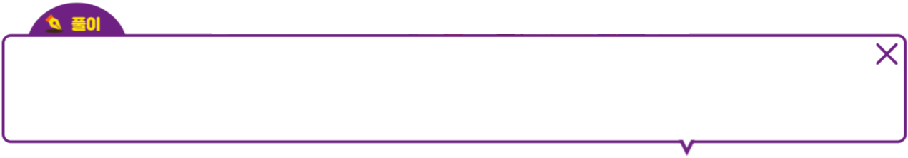
3-1
1. 덧셈과 뺄셈
suh_p_0301_01_0002_401_1
02 덧셈을 알아볼까요(1)
Θ Description & Function
문제 1
문제 2
문제 3
문제 4
문제 5
문제 6
문제 7
문제 8
< 풀이 확인 클릭 시 나타나는 화면>
과 의 합을 구해 보시오.
100이 2개, 10이 3개, 1이 4개인 수
100이 4개, 10이 1개, 1이 1개인 수
100이 2개, 10이 3개 1이 4개인 수 234
100이 4개, 10이 1개 1이 1개인 수 411
645
＋ ＝234＋411＝645

Slide 28
3-1
1. 덧셈과 뺄셈
suh_p_0301_01_0002_401_1
02 덧셈을 알아볼까요(1)
Θ Description & Function
문제 1
문제 2
문제 3
문제 4
문제 5
문제 6
문제 7
문제 8
기존 개발물 활용(4~8번)
https://cdata2.tsherpa.co.kr/tsherpa/MultiMedia/Flash/2020/curri/index.html?flashxmlnum=yuni4856&classa=A8-C1-31-MM-MM-04-02-02-0-0-0-0&classno=MM_31_04/suh_0301_01_0002/suh_0301_01_0002_401_1.html
2. 풀이 확인 팝업창(다음 슬라이드 참고)
3. 답 칸 클릭하면 답 나타남. 정답 확인 버튼은 정답 가리기로 토글 됨.
사각형 안에 쓰여진 두 수의 합을 구하시오.
153
651
714
867
#2
#3

Slide 29
3-1
1. 덧셈과 뺄셈
suh_p_0301_01_0002_401_1
02 덧셈을 알아볼까요(1)
Θ Description & Function
문제 1
문제 2
문제 3
문제 4
문제 5
문제 6
문제 7
문제 8
< 풀이 확인 클릭 시 나타나는 화면>
사각형 안에 쓰여진 두 수의 합을 구하시오.
153
651
714
867
153＋714＝867
#2
#3

Slide 30

3-1
1. 덧셈과 뺄셈
suh_p_0301_01_0002_401_1
02 덧셈을 알아볼까요(1)
Θ Description & Function
문제 1
문제 2
문제 3
문제 4
문제 5
문제 6
문제 7
문제 8
1. 기존 개발물 활용(4~8번)
https://cdata2.tsherpa.co.kr/tsherpa/MultiMedia/Flash/2020/curri/index.html?flashxmlnum=yrhj07&classa=A8-C1-41-MM-MM-04-02-02-0-0-0-0&classno=MM_41_04/suh_0401_01_0002/suh_0401_01_0002_401_1.html
□ 안에 두 수의 합을 써넣으시오.
421 | 658
237
274 | 798
524

Slide 31


3-1
1. 덧셈과 뺄셈
suh_p_0301_01_0002_401_1
02 덧셈을 알아볼까요(1)
Θ Description & Function
문제 1
문제 2
문제 3
문제 4
문제 5
문제 6
문제 7
문제 8
1. 기존 개발물 활용(4~8번)
https://cdata2.tsherpa.co.kr/tsherpa/MultiMedia/Flash/2020/curri/index.html?flashxmlnum=yrhj07&classa=A8-C1-41-MM-MM-04-02-02-0-0-0-0&classno=MM_41_04/suh_0401_01_0002/suh_0401_01_0002_401_1.html
2. 천재 교과서 캐릭터로 교체
두 친구가 뽑은 숫자 카드에 쓰여 있는 수의 합을 구하시오.
#2
413
376
789

Slide 32




3-1
1. 덧셈과 뺄셈
suh_p_0301_01_0002_401_1
02 덧셈을 알아볼까요(1)
Θ Description & Function
문제 1
문제 2
문제 3
문제 4
문제 5
문제 6
문제 7
문제 8
기존 개발물 활용(4~8번)
https://cdata2.tsherpa.co.kr/tsherpa/MultiMedia/Flash/2020/curri/index.html?flashxmlnum=yuni4856&classa=A8-C1-31-MM-MM-04-02-02-0-0-0-0&classno=MM_31_04/suh_0301_01_0002/suh_0301_01_0002_401_1.html
2. 풀이 확인 팝업창(다음 슬라이드 참고)
3. 답 칸 클릭하면 답 나타남. 정답 확인 버튼은 정답 가리기로 토글 됨.
계산 결과를 비교하여 안에 , , 를 알맞게 써넣으시오.
235＋443 517＋152
#2
#3

Slide 33
3-1
1. 덧셈과 뺄셈
suh_p_0301_01_0002_401_1
02 덧셈을 알아볼까요(1)
Θ Description & Function
문제 1
문제 2
문제 3
문제 4
문제 5
문제 6
문제 7
문제 8
< 풀이 확인 클릭 시 나타나는 화면>
계산 결과를 비교하여 안에 , , 를 알맞게 써넣으시오.
235＋443 517＋152
235＋443＝678
517＋152＝669

Slide 34


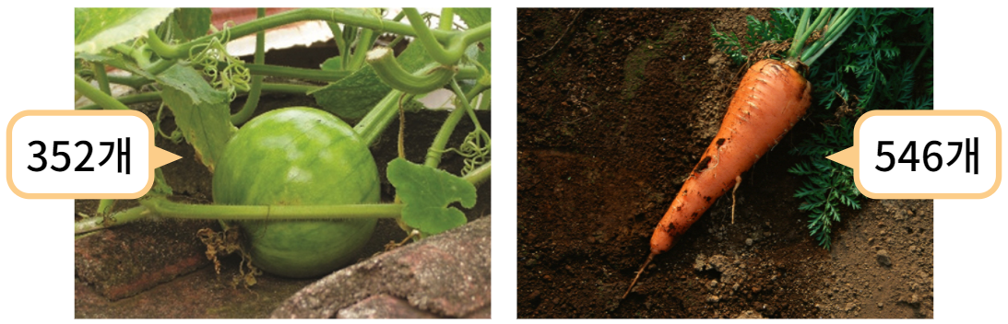


3-1
1. 덧셈과 뺄셈
suh_p_0301_01_0002_401_1
02 덧셈을 알아볼까요(1)
Θ Description & Function
문제 1
문제 2
문제 3
문제 4
문제 5
문제 6
문제 7
문제 8
1. 기존 개발물 활용(4~8번)
https://cdata2.tsherpa.co.kr/tsherpa/MultiMedia/Flash/2020/curri/index.html?flashxmlnum=yrhj07&classa=A8-C1-41-MM-MM-04-02-02-0-0-0-0&classno=MM_41_04/suh_0401_01_0002/suh_0401_01_0002_401_1.html
2. ‘개’ 텍스트를 답박스 안쪽이 아닌 오른쪽 옆에 써주세요.
수일이네 가족은 호박과 당근을 다음과 같이 땄습니다. 딴 호박과 당근은 모두 몇 개인지 구하시오.
898
개
#2
352＋546=898

